Slide 1
LE PARTAGE DU MONDE, de l’an 200 av. JC à nos jours Esquisse d’une histoire géopolitique universelle Mardi 10 octobre 2023 (1/15) 8ème période : 1815-1914 1808-1825 : Les indépendances des Etats d’Amérique latine Suite…

Slide 2
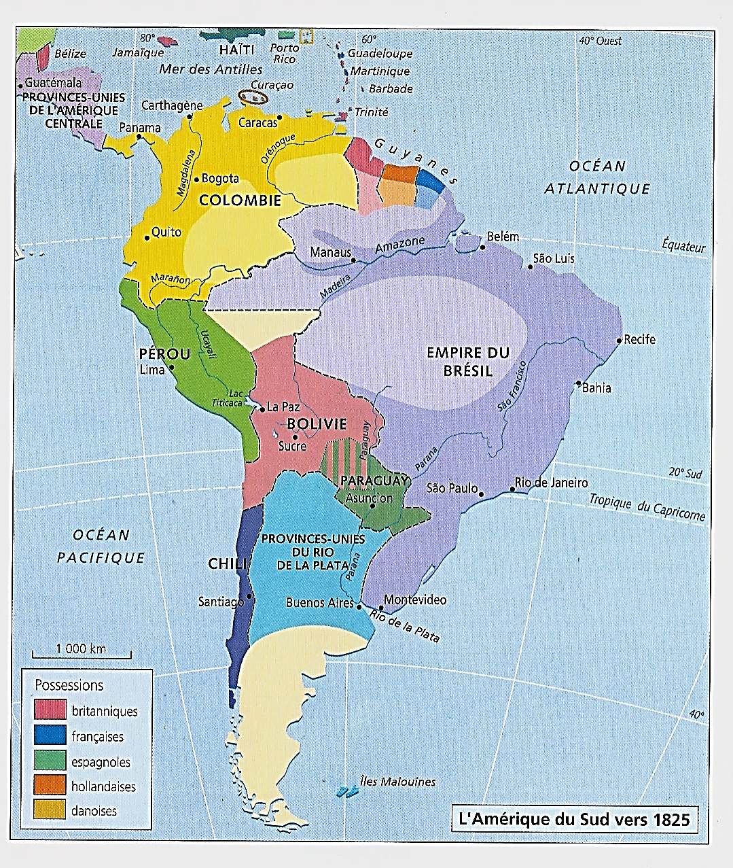
4) 1814-1819 : En Espagne, Ferdinand VII retrouve son trône et rétablit brutalement l’absolutisme
En Amérique, une reconquête espagnole incomplète : Le Rio de la Plata et le Paraguay restent indépendants ; Après leurs pertes, Simon Bolivar reprend le Venezuela et José de San Martin, le Chili

Slide 3
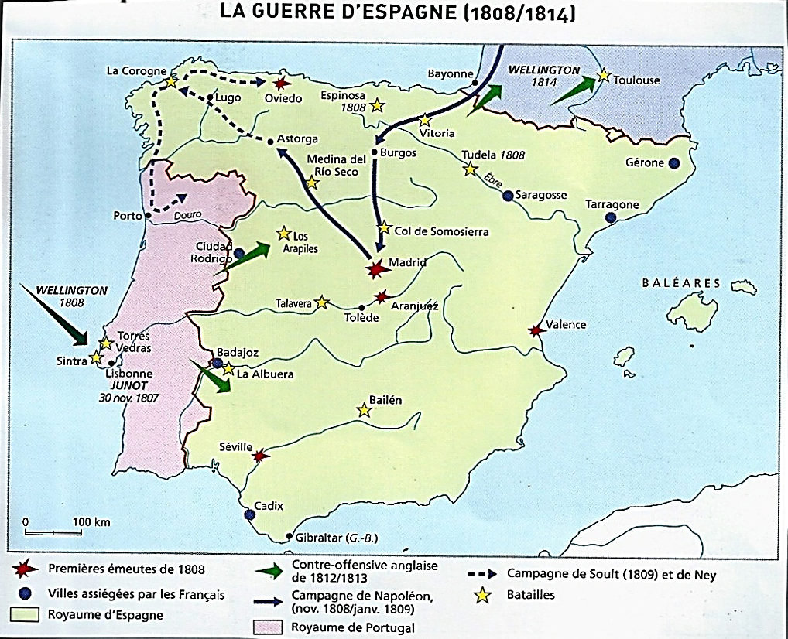
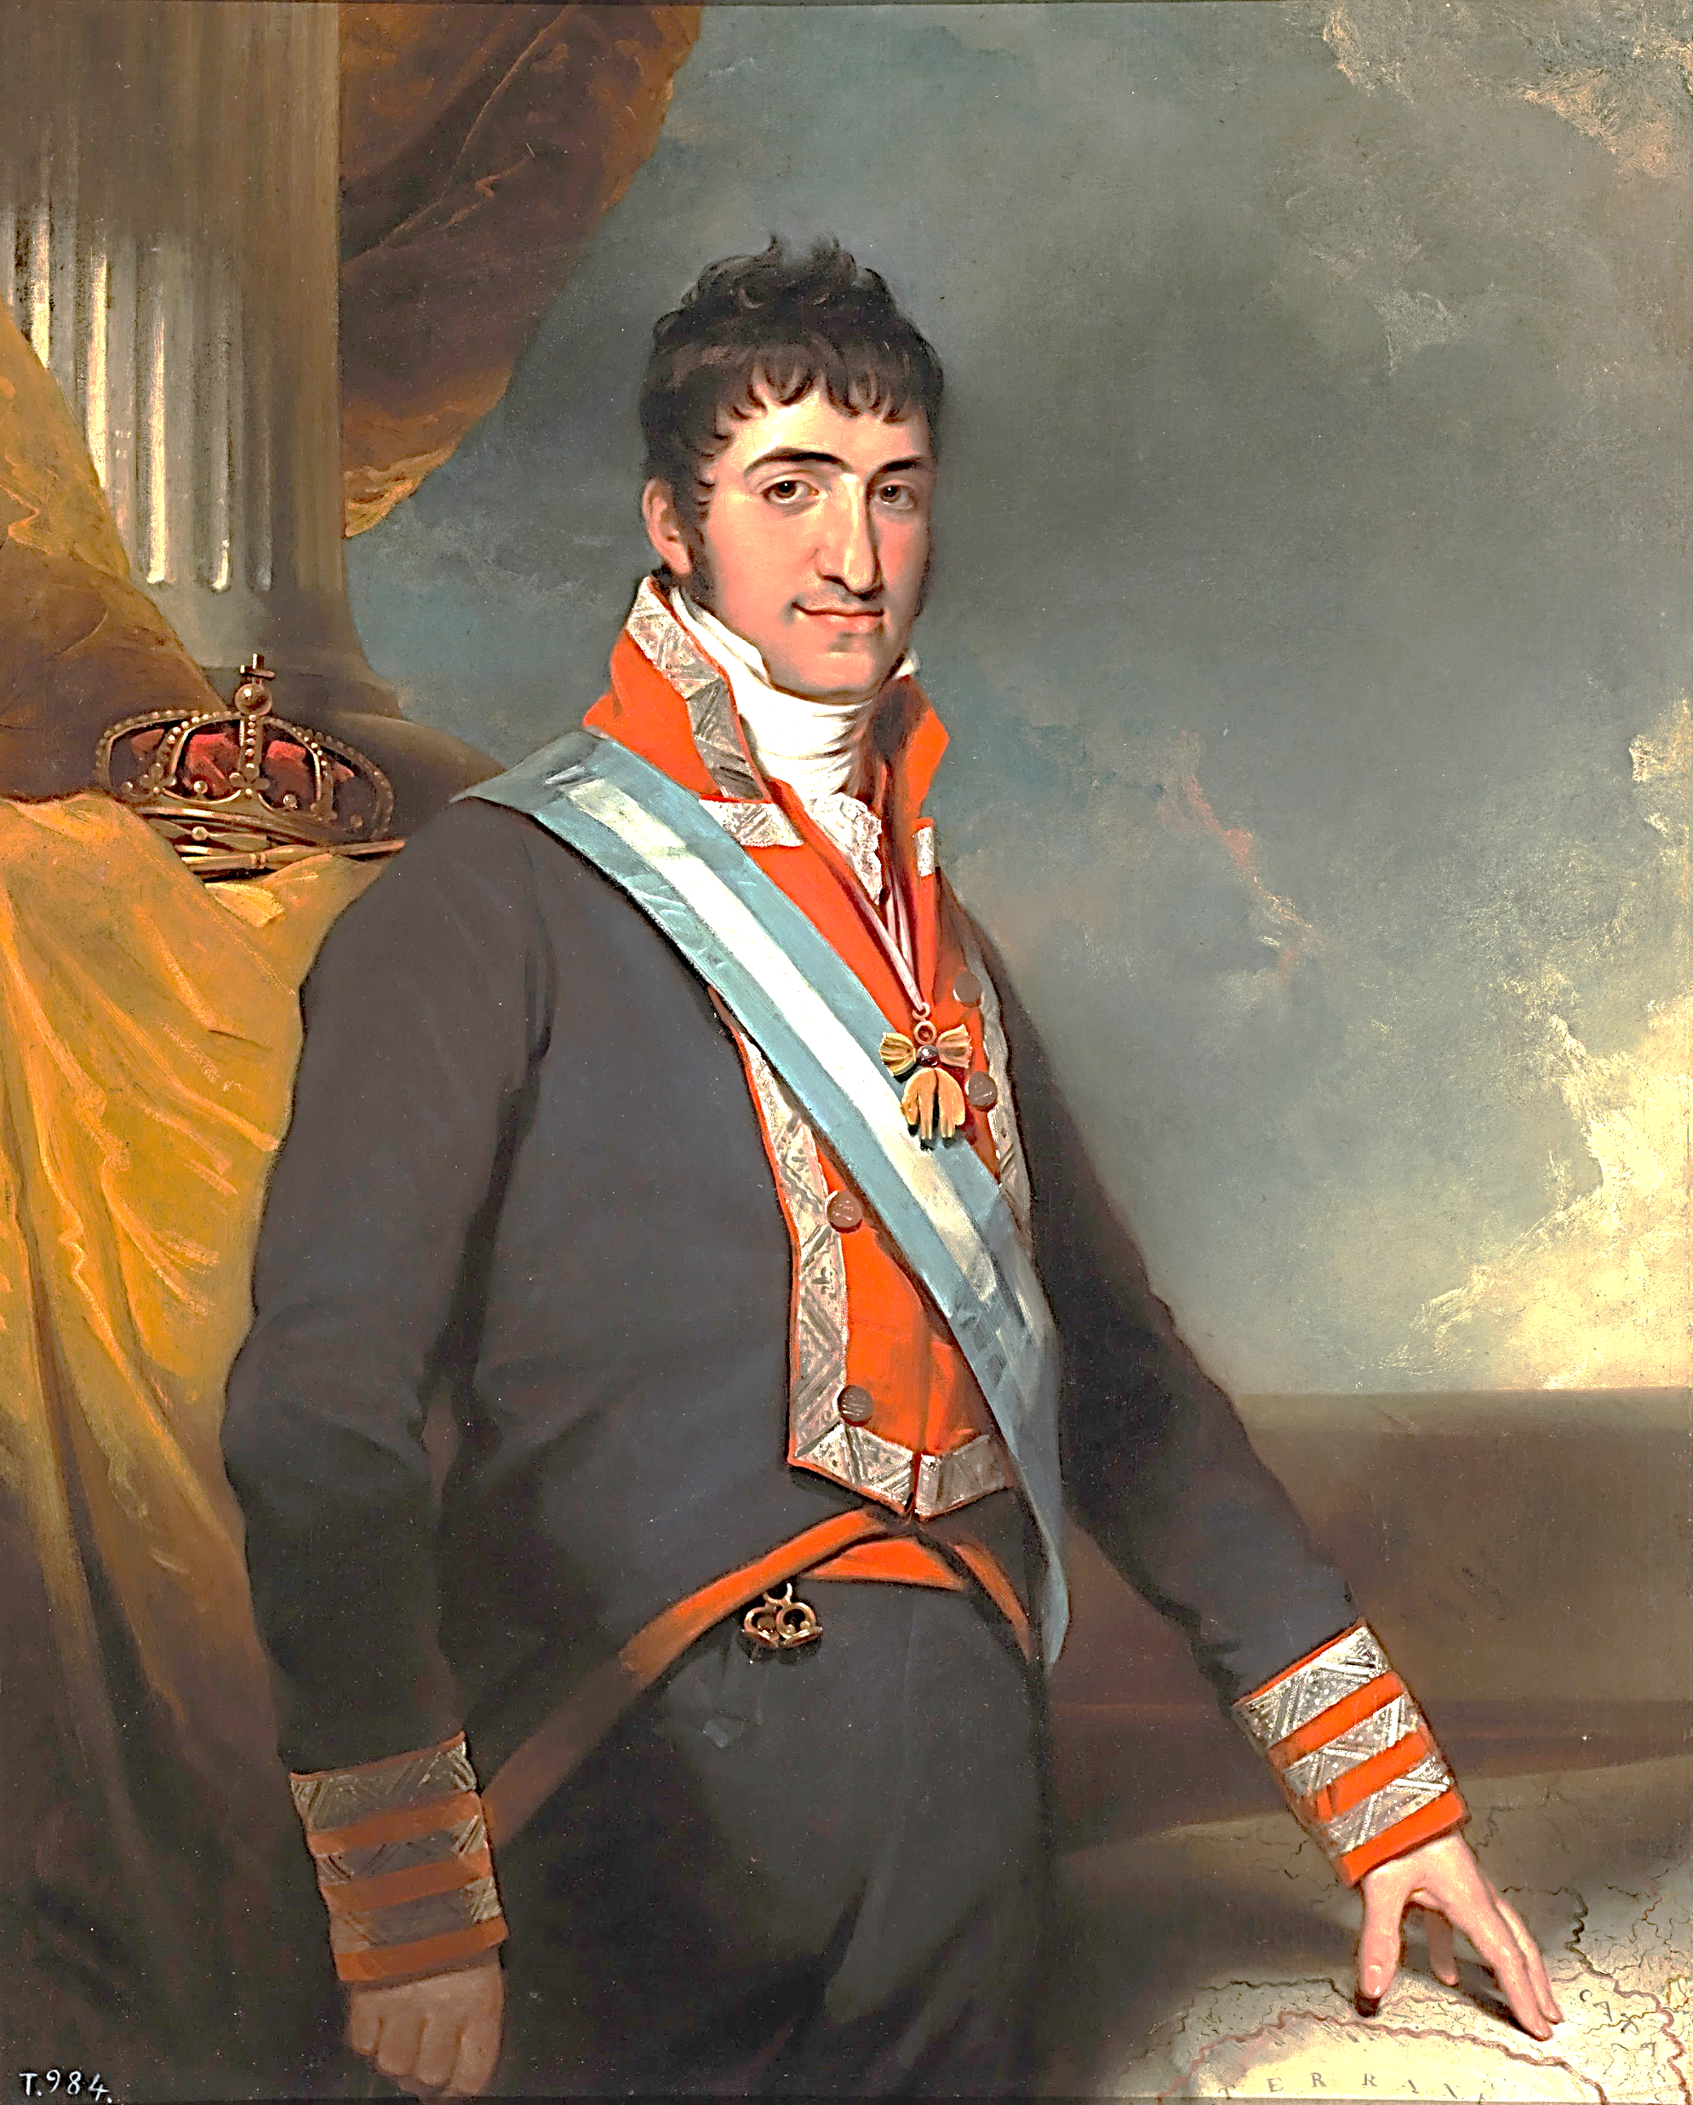
1814 : 4ème acte : En Espagne, Ferdinand VII retrouve son trône ; Pour Ferdinand, rétablir totalement la monarchie absolue et reconquérir les colonies américaines insoumises
*Mai 1814 : 4ème acte
*Juin 1813 : En Espagne
Les Anglo-Espagnols de Wellington
Chassent les Français d’Espagne
La Junte suprême s’installe à Madrid
Et…
*Fév. 1814 : Libéré par Napoléon
*Mai 1814 : Ferdinand VII
Retourne à Madrid
Et retrouve son trône…

Slide 4
1814 : 4ème acte : En Espagne, Ferdinand VII retrouve son trône ; Pour Ferdinand, rétablir totalement la monarchie absolue et reconquérir les colonies américaines insoumises
*Mai 1814 : Dès son arrivée à Madrid
Par décret, il annule la constitution
Et il met en place
Une politique réactionnaire
Comme si rien
Ne s’était passé depuis 1808
NB : Contrairement
A Louis XVIII en France

Slide 5
1814 : 4ème acte : En Espagne, Ferdinand VII retrouve son trône ; Pour Ferdinand, rétablir totalement la monarchie absolue et reconquérir les colonies américaines insoumises
*Mai 1814 : Pour Ferdinand VII…
- En Espagne
Rétablir la monarchie absolue
- En Amérique
Châtier les indépendantistes
Traitres et rebelles
Et reconquérir les provinces révoltées
Récit…

Slide 6
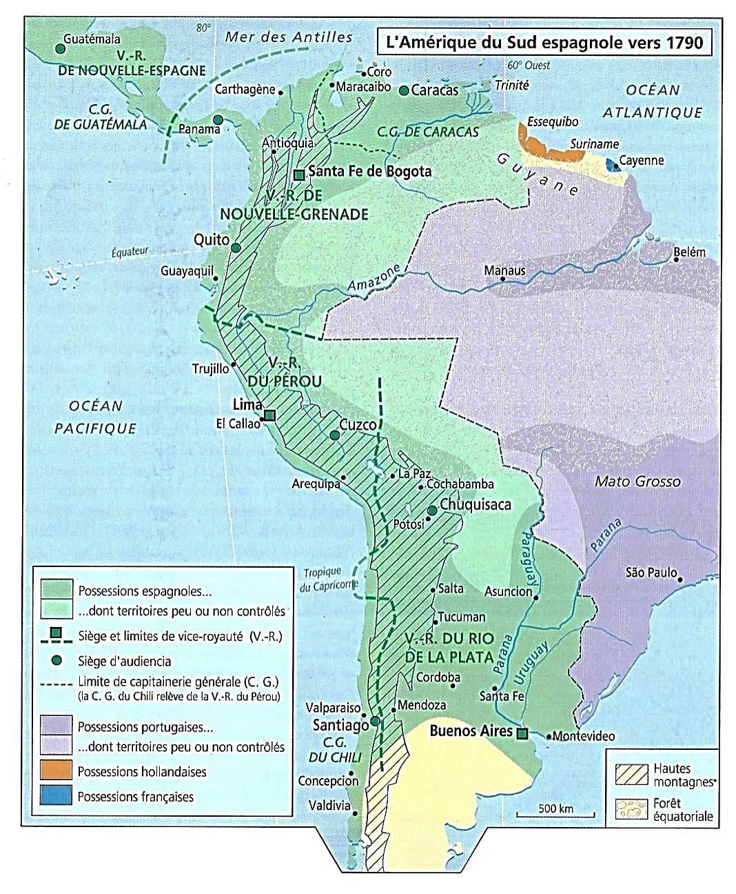
1814-1816 : Les Espagnols de Morillo et d’Abascal reconquièrent le Venezuela, Bogota, …
*En Amérique, pour les indépendantistes
1814 commence par deux victoires
*Jan. 1814 : Au sud de Bogota
Antonio Nariño reprend Popayán
*Juin 1814 : A Montevideo
José Artigas parvient à chasser les loyalistes
Mais peu après…

Slide 7
1814-1816 : Les Espagnols de Morillo et d’Abascal reconquièrent le Venezuela, Bogota, …
*Juillet 1814 : Au Venezuela
Et avant l’arrivée des troupes espagnoles
Boves et les llaneros reprennent Caracas
Au cri de : Vive le roi ! Mort aux Blancs !
Bolivar s’enfuit à l’est de Caracas
Puis à nouveau à Carthagène
*Sept.-Déc. 1814 : Depuis Carthagène
Bolivar prend le contrôle des Provinces-Unies et de Bogota
Objectif : Reprendre à nouveau Caracas
Mais…

Slide 8
1814-1816 : Les Espagnols de Morillo et d’Abascal reconquièrent le Venezuela, Bogota, …
*Avril 1815 : Les troupes espagnoles (10 000 hommes)
Dirigées par le général espagnol Pablo Morillo
Arrivent enfin au Venezuela
*Mai 1815 : Après avoir vaincu des foyers républicains à l’est
Morillo débarque à Caracas
*Bolivar s’enfuit de Carthagène
Et se réfugie à la Jamaïque britannique…

Slide 9
1814-1816 : Les Espagnols de Morillo et d’Abascal reconquièrent le Venezuela, Bogota, …
*Sept. 1815 : Dans sa Lettre de Jamaïque…
Bolivar, el Libertador, reprend les idées de Miranda, el Precursor
En les modifiant…
Face à une fragmentation qui s’est imposée spontanément
Et à défaut d’une grande confédération
Il prône la création de groupes régionaux suffisamment
Grands et fiables pour arracher l’indépendance à l’Espagne
Déc. 1815 : Menacé, Bolivar quitte la Jamaïque pour Haïti
Et pendant ce temps…

Slide 10
1814-1816 : Les Espagnols de Morillo et d’Abascal reconquièrent le Venezuela, Bogota, …
*Août-Déc. 1815 : Morillo assiège puis s’empare de Carthagène
Puis…
*Juillet-Oct. 1816 : Venus de Quito
Les Espagnols de Juan de Sámano reprennent Popayán et Bogota
*Fin 1816 : Toute la Nouvelle-Grenade est reconquise
Et plus au sud…

Slide 11
1814-1816 : … le Chili et le Haut-Pérou
*Dès Oct. 1814 : Au Chili, Abascal, le vice-roi du Pérou
A envoyé une armée par la mer et défait les indépendantistes
NB : Malgré la reconnaissance de la régence en mai 1814
*O’Higgins et des Chiliens modérés devenus indépendantistes S’enfuient à Mendoza, puis à Buenos-Aires

Slide 12
1814-1816 : … le Chili et le Haut-Pérou
*Toujours en 1814, au Haut-Pérou, à Cuzco
*Une révolte indienne éclate et met La Paz à sac
Les loyalistes parviennent à venir à bout de la rébellion ; Et en…
*Nov. 1815 : Près de Cochabamba
A défaire une armée de secours venue de Buenos-Aires…

Slide 13
1816 : L’Amérique espagnole est reconquise par la métropole ; Seul le sud du Rio de la Plata reste aux mains des insurgés ; …
Bilan, en 1816…
*En grande partie
L’Amérique espagnole est reconquise
*Seuls le Paraguay, Buenos-Aires et le Rio de la Plata
Restent aux mains des insurgés
*Ailleurs, Ferdinand va poursuivre les rebelles
Mais aussi tous ceux qui ont eu une conduite hésitante
*Et en les transformant en ennemis de l’Espagne
Il va les rejeter dans l’opposition…

Slide 14
1816 : … Mais l’intransigeance de Ferdinand pousse de nombreux loyalistes modérés dans le camp des patriotes
*Dès 1817 : Les indépendantistes comme Bolivar
Vont profiter de cette intransigeance brutale
En ralliant ces nouveaux opposants à Ferdinand
Mais également cette fois-ci, en associant les masses
*Et à nouveau, au Venezuela et au Chili
Deux fronts se mettent en place…

Slide 15
1817-1819 : Venant de Haïti, Simon Bolivar reprend le Venezuela oriental, Bogota et il fonde la Grande Colombie, la 3ème république
*1816 : Au Venezuela, venu de Haïti
Bolivar débarque sur l’île de Margherita
NB : Avec une légion de volontaires anglais
Outre des créoles, il rallie à sa cause…
- Les pardos et les noirs : Abolition de la traite et égalité des droits
- Les zambos et les métis comme les llaneros du Venezuela

Slide 16
1817-1819 : Venant de Haïti, Simon Bolivar reprend le Venezuela oriental, Bogota et il fonde la Grande Colombie, la 3ème république
*Juillet 1817 : Allié aux Llaneros de José Paez
Bolivar libère le Venezuela oriental
Et la ville d’Angostura, sur l’Orénoque
NB : José Boves mort en déc. 1814
*1818 : A Caracas
Morillo sans renforts contre Bolivar doit retirer
Une grande partie de ses troupes de Nouvelle-Grenade
Bolivar va en profiter…

Slide 17
1817-1819 : Venant de Haïti, Simon Bolivar reprend le Venezuela oriental, Bogota et il fonde la Grande Colombie, la 3ème république
*Fév. 1819 : A Angostura
Bolivar proclame la naissance de la Colombie, regroupant…
Venezuela, Nouvelle-Grenade et Quito
Puis…
*Juin 1819 : Délaissant Caracas
Bolivar rejoint le grenadin Francisco Santander ; Et…
*Août 1819 : Ensemble, ils s’emparent de Bogota
Et pendant ce temps
Au Rio de la Plata …

Slide 18
1817-1818 : A partir du Rio de la Plata, José de San Martin et Bernardo O’Higgins libèrent le Chili
Bref retour en arrière…
*Dès Oct. 1814 : A partir du Pérou
Les loyalistes d’Abascal ont repris Santiago de Chili
Et le contrôle du Haut-Pérou
*1815-Oct. 1816 : En Nouvelle-Grenade
Les 10 000 Espagnols de Morillo ont repris
Caracas, Carthagène et Bogota

Slide 19
1817-1818 : A partir du Rio de la Plata, José de San Martin et Bernardo O’Higgins libèrent le Chili
*1816 : A Mendoza
Pour le gouverneur José de San Martin
Le prochain objectif des Espagnols est la conquête
Du Rio de la Plata par le Pérou et le Chili
NB : Héros des indépendances sud-américaines
Simón Bolívar, Antonio Sucre, Bernardo O'Higgins
Et José de San Martin

Slide 20
1817-1818 : A partir du Rio de la Plata, José de San Martin et Bernardo O’Higgins libèrent le Chili
*1816 : A Mendoza, San Martin élabore un plan secret
Libérer le Chili, puis à partir du Chili, libérer le Pérou
*Jan. 1817 : San Martin et Bernardo O’Higgins quittent Mendoza
NB : Les Péruviens les attendent dans le Haut-Pérou
Ils traversent la cordillère des Andes et libèrent le Chili

Slide 21
1817-1818 : A partir du Rio de la Plata, José de San Martin et Bernardo O’Higgins libèrent le Chili
*Fév. 1818 : A Santiago
O’Higgins proclame à nouveau l’indépendance du Chili
Et…
*Avril 1818 : Bataille de Maipú, à l’ouest de Santiago
San Martin défait les derniers loyalistes du Chili

Slide 22
1817-1818 : A partir du Rio de la Plata, José de San Martin et Bernardo O’Higgins libèrent le Chili
Bilan…
*Août 1819 : Les Argentins de San Martin, maîtres du Chili
Et les Vénézuéliens de Bolivar, maîtres de Bogota
*Objectif final : La jonction et la libération totale
Mais malgré ces succès, les loyalistes conservent l’avantage
*Mais en 1820…
Un nouvel acte en métropole, le dernier
Va apporter une conclusion à cette histoire…

Slide 23
5) 1820-1825 : En Espagne, coup d’Etat des militaires et des libéraux contre l’absolutisme de Ferdinand VII
En Amérique, toute confiance envers la métropole disparaît et les indépendantistes deviennent majoritaires ; A partir du Venezuela et du Chili, Bolivar et San Martin libèrent la Nouvelle-Grenade, le Pérou, Quito et le Haut-Pérou

Slide 24
1820 : 5ème acte : En Espagne, les libéraux se révoltent contre l’absolutisme ; La constitution de 1812 est rétablie ; En Amérique, toute confiance envers la métropole disparaît et les indépendantistes deviennent majoritaires
*Jan. 1820 : 5ème et dernier acte
*En Espagne, à Cadix, par un coup d’Etat
Les militaires et les libéraux se révoltent contre l’absolutisme
NB : Ces troupes révoltées qui devaient renforcer le corps expéditionnaire de Morillo au Venezuela refusent de partir…
*La constitution de 1812 est rétablie
NB : 1823 : Les libéraux seront vaincus
Grâce à une intervention française (sic)
Et Ferdinand VII rétablira la monarchie absolue
Et en Amérique…

Slide 25
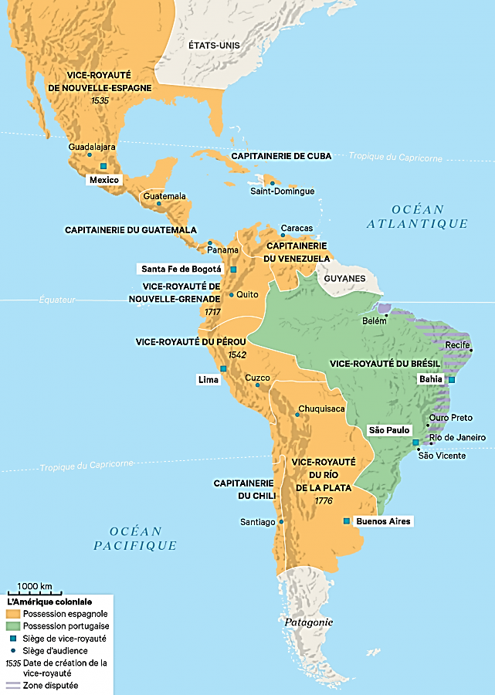
1820 : En Espagne, les libéraux se révoltent contre l’absolutisme ; La constitution de 1812 est rétablie ; En Amérique, toute confiance envers la métropole disparaît et les indépendantistes deviennent majoritaires
*1820 : Les libéraux au pouvoir à Madrid
Préconisent de négocier avec les insurgés d’Amérique
Mais cette fois-ci…
*En Amérique, toute confiance envers la métropole a disparu
Les loyalistes, les absolutistes effrayés et même les modérés
Se rallient à l’indépendance
*Et pour les Britanniques…
Débarrassés du problème français et donc, de l’alliance espagnole
Et soucieux d’établir des alliances solides avec de futurs Etats
Ils apporteront leur aide - financière - aux indépendantistes

Slide 26
1820 : En Espagne, les libéraux se révoltent contre l’absolutisme ; La constitution de 1812 est rétablie ; En Amérique, toute confiance envers la métropole disparaît et les indépendantistes deviennent majoritaires
*1820 : Partout, le processus des indépendances va reprendre
Et cette fois-ci, réussir…
Mais retournons à nouveau sur les deux principaux fronts
En Colombie et au Chili…

Slide 27
1820-1822 : Après Bogota, Simon Bolivar libère l’ensemble de la Grande Colombie : Caracas, Carthagène et Quito
Rappels…
*Août 1819 : Bolivar s’est emparé de Bogota
*Juin 1821 : Morillo étant à nouveau sans renforts
Bolivar peut s’emparer de Caracas ; Puis…
*Oct. 1821 : De Carthagène et Panama
Bolivar est acclamé président de la République
Et après la prise de Carthagène
Plus aucun renfort espagnol n’est possible
Et pendant ce temps, plus au sud…

Slide 28
1820-1822 : Après Bogota, Simon Bolivar libère l’ensemble de la Grande Colombie : Caracas, Carthagène et Quito
*Mai 1821
Bolivar a envoyé le général Antonio Sucre à Guayaquil
Objectif : S’emparer de Quito par le sud
Et pendant ce temps, au Chili…

Slide 29
1821-1822 : A partir du Chili et par mer, José de San Martin s’empare de Lima et proclame l’indépendance du Pérou ; Puis il joint ses troupes à celles de Simon Bolivar pour libérer Quito
*1817-18 : San Martin et O’Higgins ont libéré le Chili
*Août-Sept. 1820 : José de San Martin, avec l’aide d’une flotte privée anglaise dirigée par Thomas Cochrane
Quitte le Chili et débarque au Pérou, à Pisco
Puis…

Slide 30
1821-1822 : A partir du Chili et par mer, José de San Martin s’empare de Lima et proclame l’indépendance du Pérou ; Puis il joint ses troupes à celles de Simon Bolivar pour libérer Quito
*Juillet 1821 : San Martin libère Lima
Il proclame l’indépendance du Pérou
Les dernières forces loyalistes se replient dans le Haut-Pérou
Mais San Martin ne parvient pas à en venir à bout
Et c’est la jonction avec les forces de Bolivar
Qui permettra la victoire finale des indépendantistes…

Slide 31
1821-1822 : A partir du Chili et par mer, José de San Martin s’empare de Lima et proclame l’indépendance du Pérou ; Puis il joint ses troupes à celles de Simon Bolivar pour libérer Quito
Retour au nord et rappels…
*Juin-Oct. 1821 : Bolivar s’empare de
Caracas, Carthagène et Panama
*Mai 1821 : Il envoie le général Antonio Sucre à Guayaquil
Objectif : S’emparer de Quito par le sud
*Juillet 1821 : San Martin étant maître de Lima
Sucre appelle à son aide…

Slide 32
1821-1822 : A partir du Chili et par mer, José de San Martin s’empare de Lima et proclame l’indépendance du Pérou ; Puis il joint ses troupes à celles de Simon Bolivar pour libérer Quito
*Mai 1822 : San Martin quitte Lima et rejoint Sucre à Guyaquil
Et ensemble, ils s’emparent de Quito
Toute la Grande Colombie est libérée
*Juillet 1822 : Bolivar rencontre San Martin à Guayaquil
Objectif : Terminer la libération du Pérou ; Mais…
Après cette entrevue, San Martin décide d'abandonner
Toutes ses fonctions et de retourner à Buenos-Aires
NB : 1824 : San Martin s’exilera en France…

Slide 33
1821-1825 : Président de la Grande Colombie, Simon Bolivar devient dictateur du Pérou ; Puis il libère le Haut-Pérou qui prend le nom de Bolivie en son honneur
*1823 : Après le retrait de San Martin
Bolivar envoie ses propres forces au Pérou ; Et…
*Sept. 1823 : A Lima, il est proclamé Libertador ; Puis…
Fév. 1824 : Dictateur
*1824 : Président et dictateur de la Grande-Colombie et du Pérou
NB : 1823 : Sous la pression de la GB et des EU
La Sainte Alliance a refusé tout appui à Ferdinand VII en Amérique

Slide 34
1821-1825 : Président de la Grande Colombie, Simon Bolivar devient dictateur du Pérou ; Puis il libère le Haut-Pérou qui prend le nom de Bolivie en son honneur
*1824 : Au service de Bolivar
Le général Sucre libère le Haut-Pérou ; Et enfin…
*Déc. 1824 : Bataille d’Ayacucho
Sucre défait les dernières forces loyalistes
NB : L’armée espagnole : Sur 12 600 hommes, 600 Espagnols…

Slide 35
1821-1825 : Président de la Grande Colombie, Simon Bolivar devient dictateur du Pérou ; Puis il libère le Haut-Pérou qui prend le nom de Bolivie en son honneur
*1825 : Le Haut-Pérou libéré devient la Bolivie indépendante
En l’honneur de Bolivar qui accepte… le fait accompli
NB : 1825 : Chuquisaca prendra le nom de Sucre
NB : 1826 : Congrès de Panama
Bolivar échouera à créer une confédération hispanique
Il mourra en 1830
*1825 : Toute l’Amérique du Sud espagnole est libérée…
Et pour finir, le Mexique…

